Slide 1
Final Quiz Review

Slide 2
Header
程式裡所需要的各種函式庫和檔案都需要include進去
Ex:
<iostream>
<cstdio>
<cstdlib>
<cmath>
<vector>
<algorithm>
當然也包含了自己寫的.h檔："myclass.h"

Slide 3
if statement
if (條件){ 要做的事情 }
條件只要「為真」、「成立」就會執行
Ex : int x = 3;
if (x <= 6) //會執行
if (True) //會執行
if (1) //會執行
if (x > 2 && x < 4) //會執行
if ( !(x == 1) || (x > 7) ) //會執行

Slide 4
if statement
由前頁可知
條件如果是assign敘述句，結果為真 (所以寫的時候要小心到底是==還是=)
if (x = 1) //會執行，但有問題
如果有多個條件內容，建議使用括號來分清楚先後順序
int n1 = 3, n2 = 6;
( n1 > 0 && n2 < 10 ) || ( n1 < 5 && n2 != 6 ) //True
n1 > 0 && n2 < 10 || n1 < 5 && n2 != 6 //False
條件不能連續比較
if (1>2<3)
在while的條件判斷裡也是如此，要小心不要寫成無限迴圈

Slide 5
Loop
break
用來跳出當前的迴圈
continue
用來跳過當前該次的迴圈，並繼續下一輪迴圈

Slide 6
Loop
for ( 設定初始值; 條件; 每次loop完要做的調整 ){ 要做的事情 }
for (int i = 100; i > 15; i -=28 ){
cout << i << " ";
}
//100 72 44 16
while ( 條件 ){ 要做的事情 }
int cnt = 0;
while ( cnt <= 10 ){
if ( cnt % 2 == 0 )
cout << cnt << " ";
cnt ++;
}
//0 2 4 6 8 10

Slide 7
Array in C++
int Arr1[5] = {1, 2, 3, 4, 5};
// 1 2 3 4 5
int Arr2[5] = {};
// 0 0 0 0 0
float Arr3[10] = {};
// 0 0 0 0 0 0 0 0 0 0
int length = 43;
int Arr4[length] = {};
int Arr5[10] = {1, 2, 3, 4, 5};
// 1 2 3 4 5 0 0 0 0 0

Slide 8
Multidimensional Array
int Arr1[2][5] = {
{1, 2, 3, 4, 5},
{6, 7, 8, 9, 10},
};
int Arr2[5][5] = {};
float Arr3[8][7] = {};
int row = 78;
int column = 76;
int Arr4[row][column] = {};

Slide 9
Pointer
int num1 = 1;
int *ptr3 = &num1;

Slide 10
Pointer
int num1 = 123;
int *ptr1 = &num1;
cout << &num1 << endl;
//0x6dfefc
cout << ptr1 << endl;
//0x6dfefc
cout << *ptr1 << endl;
//123

Slide 11
Function
回傳型態 函數名稱 (參數列)
int Fab(int);
回傳型態依照return了甚麼資料而定
沒有return任何東西的話，回傳型態是void
參數列長度自己決定(可以沒有參數)，參數可以是array或pointer
void Print_int_Array(int [], int);
void Increase_By_One(int*);

Slide 12
File
要記得 #include <fstream>
Output (輸出東西到檔案裡)型態：ofstream
輸出的時候使用 << 運算子，方法和cout一樣
Input (從檔案讀取東西)型態：ifstream
輸入的時候使用 >> 運算子，方法和cin一樣

Slide 13
宣告檔案變數/開啟模式
ifstream variable_name("file_name", open_mode);
or
ifstream variabl_name;
variable_name.open("file_name", open_mode);
////////////////////////////////////////////////////
ofstream variable_name("file_name", open_mode);
or
ofstream variable_name;
variable_name.open("file_name", open_mode);

Slide 14
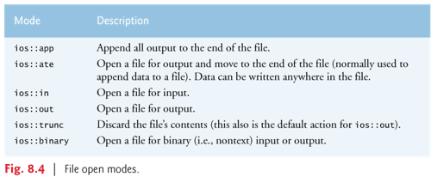
Be careful!
ios::out will clear all the content of the file and append you data.
ios::app will append your data at the end of the file without clear file.

Slide 15
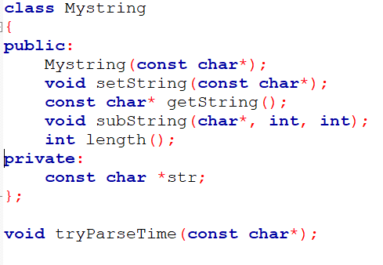
Class
定義了各種函數(member function)和資料(data member)
Public:
外部使用者可以直接get/set任何函數或資料
Private:
外部使用者不能直接使用及變更
要透過public的函數來操作

Slide 16
Object
用class建立出來的東西就是一個個object
各object都各自掌握自己的資料和函數
Object
(物件)
Properties
(屬性)
Methods
(方法)

Slide 17
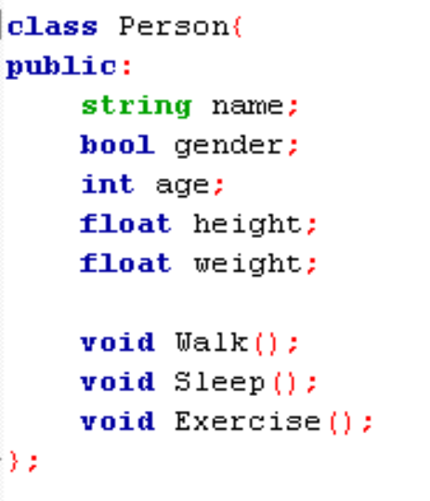


Object example: people
假設我們已經寫好一個Person的class(如右)
int main(){
Person per1; //per1是一個object
Person per2; //per2也是一個object
…
}
per1
Properties:
Name : Wang
Height : 180
Weight : 60
Age : 20
Method:
Walk()
Sleep()
Exercise()
per2
Properties:
Name : Lin
Height : 170
Weight : 50
Age : 18
Method:
Walk()
Sleep()
Exercise()

Slide 18
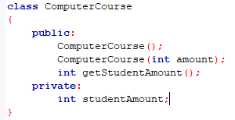
定義class (XXXclass.h file)
//constructor
//constructor
//回傳StudentAmount的function
//外部使用者不能隨便使用的資料
為了避免重複命名的問題，建議在.h檔最前面加上
#ifndef COMPUTERCOURSE_H //.h檔名全改大寫，點點換成底線
#define COMPUTERCOURSE_H
最後面再加上
#endif

Slide 19
Class – constructor (建構子/建構函數)
與class本身同名的函數
不需要定義回傳型態(連void都不用)
class定義時，若沒有打任何constructor，系統會自動補上沒有參數的預設建構子(default constructor)
Ps: 有打上自定義的constructor的話就不會補上預設的了
一個class是可以有多個constructor的
(function overloading的概念，所以有複數個的話都要定義好實作內容)
Notes:
建構子的回傳型態必定是自身的class

Slide 20
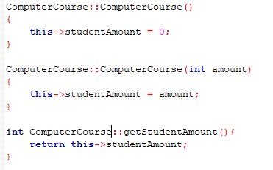
實作class (XXXclass.cpp file)
回傳型態 class名::function(){}
this是指向自己的pointer
若有多個constructor的話
也都要實作

Slide 21
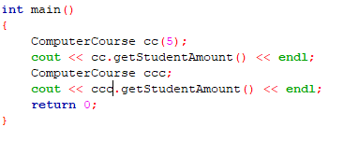
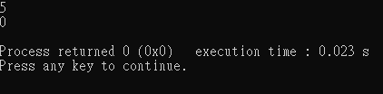
Usage a class

Slide 22
vector
要include <vector>
宣告：vector<型別> 名稱
vector<int> vec1;
可以單純當作可擴充長度的array來使用
擴充加入：vec1.push_back(12);
//把12放進vec1的最尾端。如果vec1已經沒有空間了，則會自動擴充vec1的大小之後再放入12
有保護機制的存取：vec1.at(5);
//意義和vec1[5]一樣，但是at可以檢查是否超出vec1的長度，以免存取到其他記憶體空間的未知內容
回傳vector的大小：vec1.size();

